Slide 1


ỦY BAN NHÂN DÂN QUẬN LONG BIÊN
TRƯỜNG TIỂU HỌC ĐÔ THỊ VIỆT HƯNG
BÀI GIẢNG ĐIỆN TỬ
KHỐI 3
MÔN: TIẾNG VIỆT

Slide 2


Bài 1: Gió sông Hương
Notes:
Hương Thảo –Zalo 0972115126

Slide 3


Slide 4



Ôn chữ hoa D, Đ

Slide 5
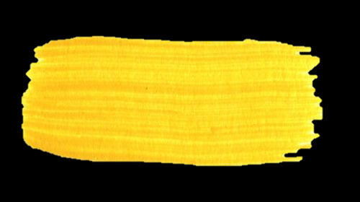

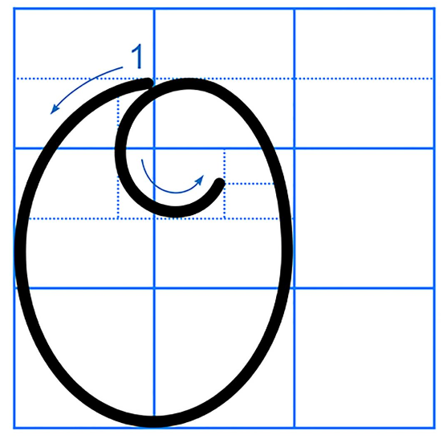
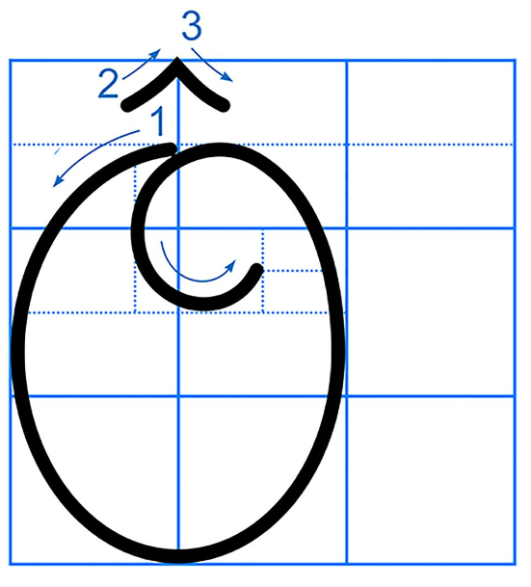

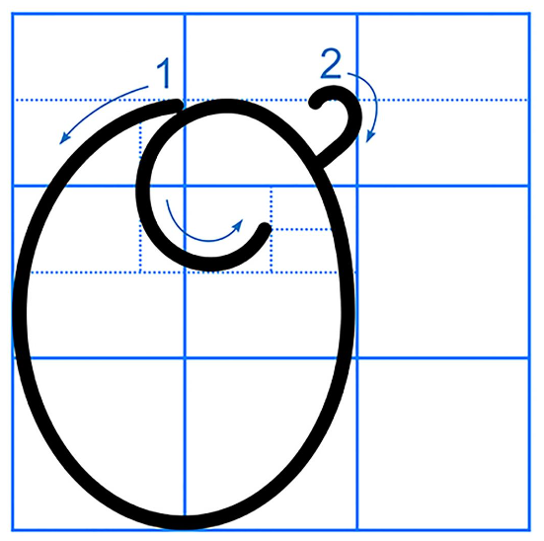
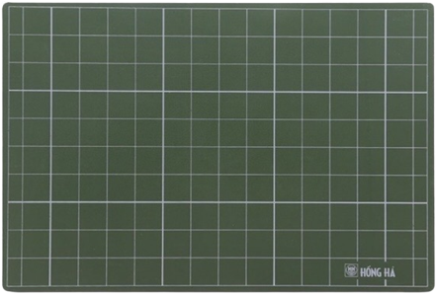
Viết vào bảng con
O, Ô, Ơ

Slide 6

Luyện viết
từ ứng dụng

Slide 7

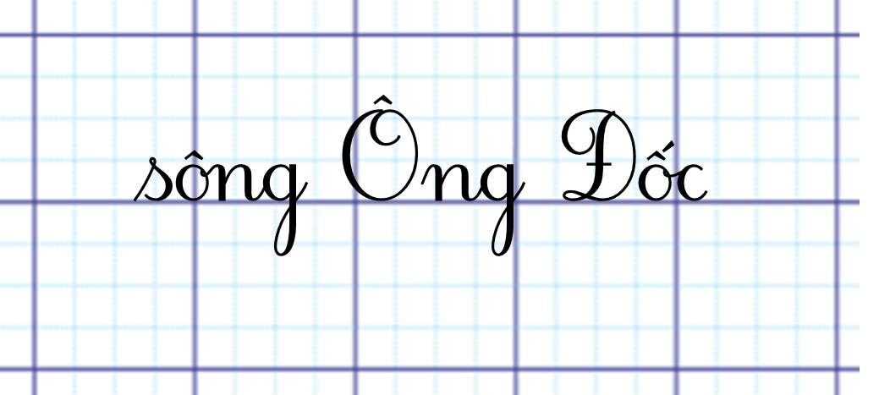

Từ ứng dụng có mấy tiếng ?
Từ ứng dụng có 3 tiếng.
Những chữ cái nào cần viết hoa ?
Những chữ cái: Ô, Đ cần viết hoa.

Slide 8

Viết vào Vở tập viết

Slide 9

Luyện viết
câu ứng dụng

Slide 10





Câu ứng dụng
Ơn ǇrƟ jưa wắng ιải κì,
NΠ κì λẂa cạn, wΠ κì cày sâu.
Viết vào
Vở tập viết
(Ca dao)
Em chú ý tư thế ngồi viết và cách cầm bút nhé!

Slide 11

Dặn dò
Luyện viết các chữ hoa đã học trong bài.
Thực hiện các phần viết ở nhà trong vở Tập viết.
Chuẩn bị bài học sau:…

Slide 12


